Slide 1
MINI PROJECT
MACHOMANZ STORE
이찬영 김민종 이건호 김강산 정상구

Slide 2
목차
요구사항
UI StoryBoard
ERD
UML(Class Diagram)
역할 분담
팀내 규칙
사용한 기술 및 프로그램
각 역할 설명
찬영
민종
건호
강산
상구
프로젝트 시연
프로젝트 일정
Q&A

Slide 3
1. 요구사항
제품등록
회원가입
제품수정
관리자
제품목록
로그인
제품삭제
회원목록
회원
회원정보수정
장바구니
결제하기
주문내역
고객요청함
카테고리
제품
바로구매
상세정보
장바구니담기

Slide 4
2. UI Story Board
메인 페이지
회원 가입 페이지
쇼핑몰 이름
로그인박스
🡺 login.jsp
회원가입
🡺 signUp.jsp
할인정보안내
쇼핑몰 이름
카테고리
전체
상의
하의
아우터
기타
아 이 디 : input
비밀번호 : input
<상품>
이미지
상품명
상품코드
가격
🡺 productDetail.jsp
<상품>
이미지
상품명
상품코드
가격
<상품>
이미지
상품명
상품코드
가격
<상품>
이미지
상품명
상품코드
가격
이 름 : input
주 소 : input
<상품>
이미지
상품명
상품코드
가격
<상품>
이미지
상품명
상품코드
가격
<상품>
이미지
상품명
상품코드
가격
<상품>
이미지
상품명
상품코드
가격
전화번호 : input
회원가입
회원가입 ==> login.jsp

Slide 5
로그인 페이지
로그인 후 메인페이지
쇼핑몰 이름
쇼핑몰 이름
아이디
로그아웃
🡺 main.jsp
마이페이지🡺 myPage.jsp
장바구니
🡺 cartList.jsp
고객요청함🡺 QNA.jsp
행사정보
카테고리
전체
상의
하의
아우터
기타
아이디 input
패스워드 input
<상품>
이미지
상품명
상품코드
가격
🡺 productDetail.jsp
<상품>
이미지
상품명
상품코드
가격
<상품>
이미지
상품명
상품코드
가격
<상품>
이미지
상품명
상품코드
가격
로그인
<상품>
이미지
상품명
상품코드
가격
<상품>
이미지
상품명
상품코드
가격
<상품>
이미지
상품명
상품코드
가격
<상품>
이미지
상품명
상품코드
가격
회원가입
로그인 🡺 main.jsp
회원가입 🡺 login.jsp

Slide 6
마이페이지 회원정보 변경
제품 상세페이지
홈버튼
사용자 이름
쇼핑몰 이름(홈버튼)
아이디
로그아웃
마이페이지
장바구니
고객요청함
행사정보
회원정보
회원정보 변경(onclick box)
카테고리
전체
상의
하의
아우터
기타
아 이 디 : readonly
이 름 : input
주 소 : input
전화번호 : input
상품 이미지
제품정보
-이름 품번 상품명 상품코드
가격정보
판매가
세일가
배송가격
할인정보
수량 선택(scroll)
회원탈퇴
🡺 main.jsp
바로구매
🡺 buyList.jsp
장바구니
🡺 cartList.jsp

Slide 7
장바구니 페이지
결제 페이지
쇼핑몰 이름(홈버튼)
쇼핑몰 이름(홈버튼)
아이디
로그아웃
마이페이지
장바구니
고객요청함
행사정보
아이디
로그아웃
마이페이지
장바구니
고객요청함
행사정보
카테고리
전체
상의
하의
아우터
기타
카테고리
전체
상의
하의
아우터
기타
장바구니 🡺 결제
장바구니 🡺 결제
상품목록
번호 || 상품명 || 상품코드 || 판매가 || 수량 || 상품관리
상품목록
번호 || 상품명 || 상품코드 || 판매가 || 수량 || 상품관리
번호 || 상품명 || 상품코드 || 판매가 || 수량 || 상품삭제
번호 || 상품명 || 상품코드 || 판매가 || 수량 || 상품삭제
최종결제금액
최종결제금액
배송정보
아이디 \t 이름 \t 주소 \t 전화번호 \t : Readonly
결제하기
🡺 buyList.jsp
주문하기
🡺 main.jsp

Slide 8
고객요청함 페이지
홈버튼
사용자 이름
팝 업 창
팝업내용
전송 (alert)
🡺 mainLogin.jsp
고객요청함
요청전송 (onclick box)
🡺 popup
아 이 디 : readonly
비밀번호 : input
상 품 명 : input
요청사항 : input

Slide 9
관리자 로그인 페이지
회원 목록 페이지
쇼핑몰 이름
쇼핑몰 이름
관리자
로그아웃
제품목록
제품등록
회원목록
행사정보
관리자
로그아웃
제품목록
제품등록
회원목록
행사정보
Product
List .jsp
product
Insert,jsp
cutomerLust.jsp
번호 | 회원 아이디 | 회원 전화번호 | 회원 주소 | 회원 이름
<상품>
이미지
상품명
상품코드
가격
<상품>
이미지
상품명
상품코드
가격
<상품>
이미지
상품명
상품코드
가격
<상품>
이미지
상품명
상품코드
가격
<상품>
이미지
상품명
상품코드
가격
<상품>
이미지
상품명
상품코드
가격
<상품>
이미지
상품명
상품코드
가격
<상품>
이미지
상품명
상품코드
가격

Slide 10
제품 등록페이지
제품 등록페이지
쇼핑몰 이름
쇼핑몰 이름
관리자
로그아웃
제품목록
제품등록
회원목록
행사정보
관리자
로그아웃
제품목록
제품등록
회원목록
행사정보
제품정보
<상품>
이미지
상품 코드 : input
상품 명 : input
상품 가격 : input
제품 분류 : input
상품 이미지
product
Detailinsert.
jsp
이미지 업로드
productList
.jsp
제품 업로드

Slide 11
제품목록 페이지
제품 수정 페이지
쇼핑몰 이름
쇼핑몰 이름
관리자
로그아웃
제품목록
제품등록
회원목록
행사정보
관리자
로그아웃
제품목록
제품등록
회원목록
행사정보
선택 | 번호 | 상품코드 | 상품이름 | 상품가격 | 카테고리 | 관리자 아이디 | 제품 이미지
checkbox |  | Click 🡺 fix.jsp
checkbox
제품 수정
상품 코드 : input
상품 명 : input
상품 가격 : input
카테 고리 : input
상품 이미지
삭제 🡺 main.jsp
productList
.jsp
이미지 업로드
Notes:
여기에 글씨 써도되요

Slide 12
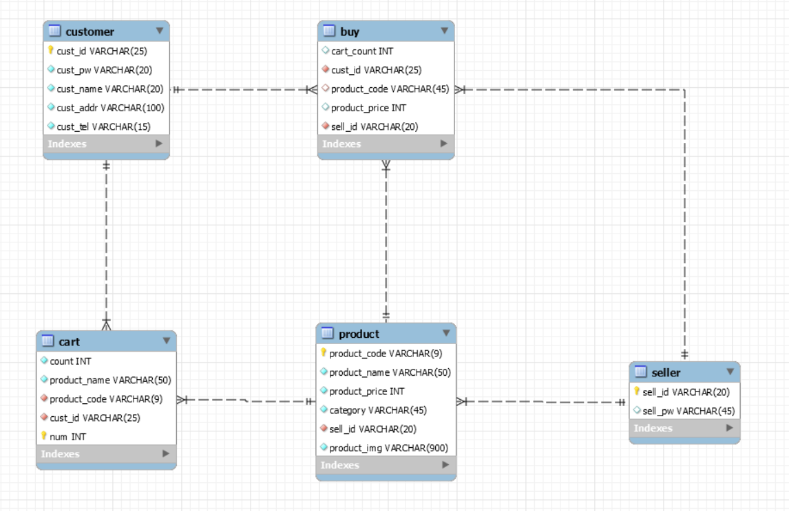
3. ERD

Slide 13
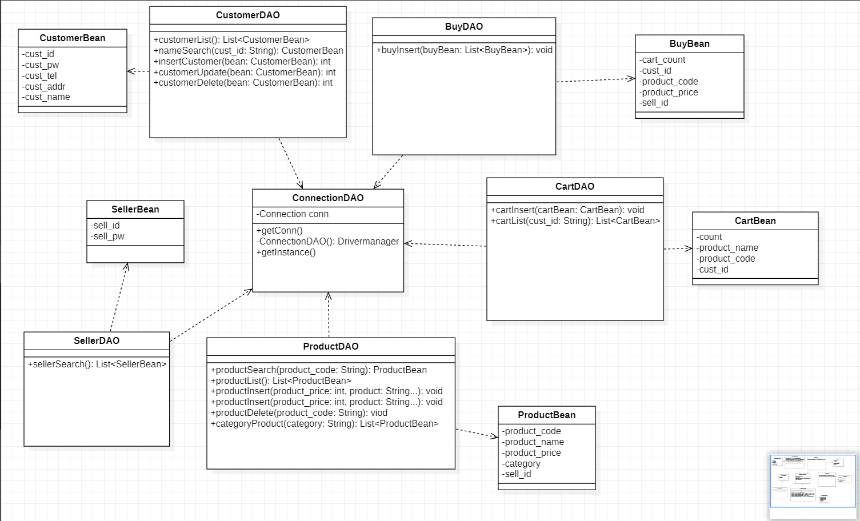
4. UML(Class Diagram)

Slide 14
5. 역할 분담
팀원 | 역할
찬영 | # 관리자 | 관리자 : 제품등록, 제품목록, 회원목록, 제품수정, 제품삭제
민종 | # 회원 | 메인, 로그인, 회원가입
건호 |  | 회원정보수정, 고객요청함
강산 |  | 카테고리별 제품, 제품상세
상구 |  | 장바구니, 결제

Slide 15
6. 팀내 규칙
 | 규칙 | 비고
회의 시간 | 오후 2시 | 팀원 모두 늦은적 없었습니다.
회차별 회의 날짜 | 3/2(월) : 1차병합(기능구현) 3/4(수) : 2차병합(기능구현 마무리) 3/6(금) : 3차병합(CSS 마무리) 3/7(토) : PPT 제작 3/8(일) : 발표준비 | 3/4(수)에는 학원에 모여 회의 진행했습니다. 3/2(월), 3/6(금)에는 보이스톡으로 회의 진행했습니다.
명명 규칙 | // 변수명 - 구글 번역기에 나오는 대로 - 변수명 길어도 뜻대로 쓰기 - 대소문자는 자바 명명규칙대로 ex) cart_Count - 띄어쓰기는 "_" 처리 ex) user_id

Slide 16
6. 팀내 규칙
 | 규칙 | 비고
명명 규칙 | // 매핑 서블릿 : /뜻을알아볼수있게.do jsp : /WEB-INF/folder/jsp파일 매핑 : jsp파일이름.jsp
형상관리 | # GIT CLI : gitBash, CMD창 소프트웨어 : SourceTree | 깃 오류안나는 팀원은 깃사용했습니다. 깃 오류나는 팀원은 메신저로 주고 받았습니다.
각종 버전 | # JDK : 1.8버전 # TOMCAT : 8.5 # Eclipse EE : 4.14 / 2019-12 # Deployment Descriptor : 3.1 # MySQL WorkBench : 8.0 | DD 버전은 어노테이션매핑의 편리함으로 인해 결정했습니다. 나머지 버전은 수업시간에 사용한 버전으로 맞췄습니다.

Slide 17




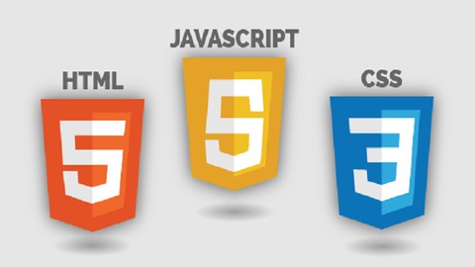



7. 사용한 기술 및 프로그램

Slide 18
찬영
# 관리자
제품등록
제품목록
>> 제품수정
>> 제품삭제
회원목록

Slide 19
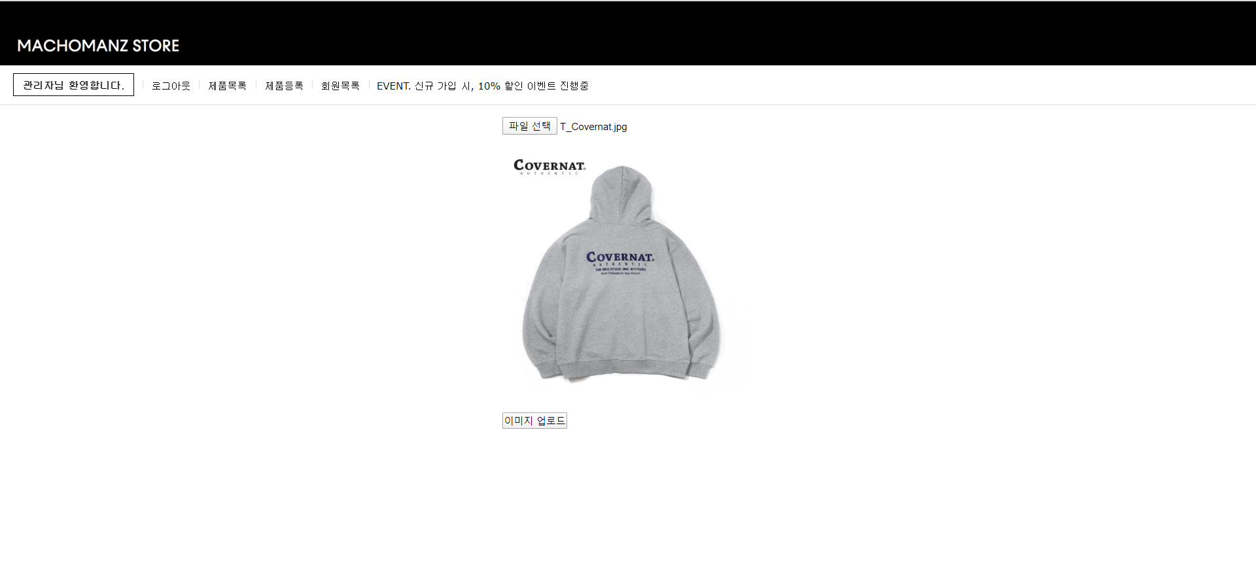
# 관리자
제품등록
제품 이미지 업로드

Slide 20
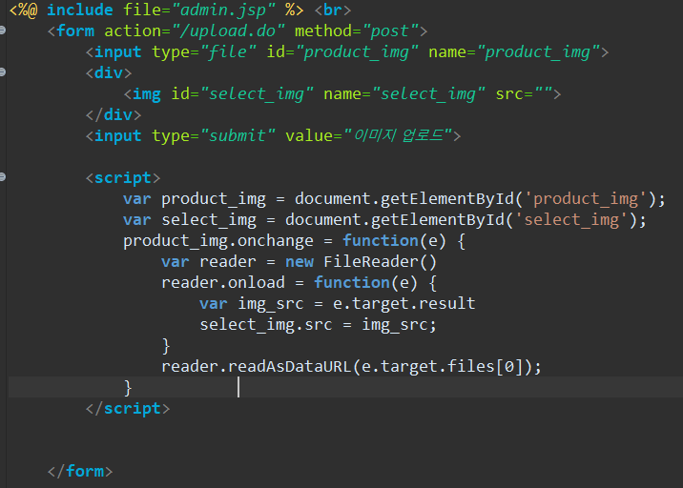
이미지 파일 선택
input태그 type속성에서 file 사용했습니다.
이미지 미리보기
자바스크립트로 이미지 파일 경로 받아와서 띄어줬습니다.

Slide 21
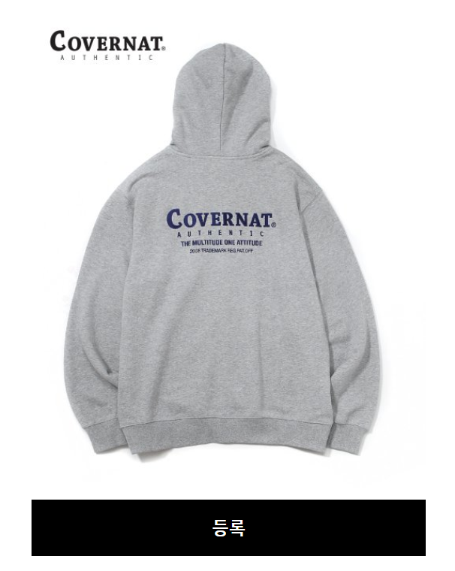
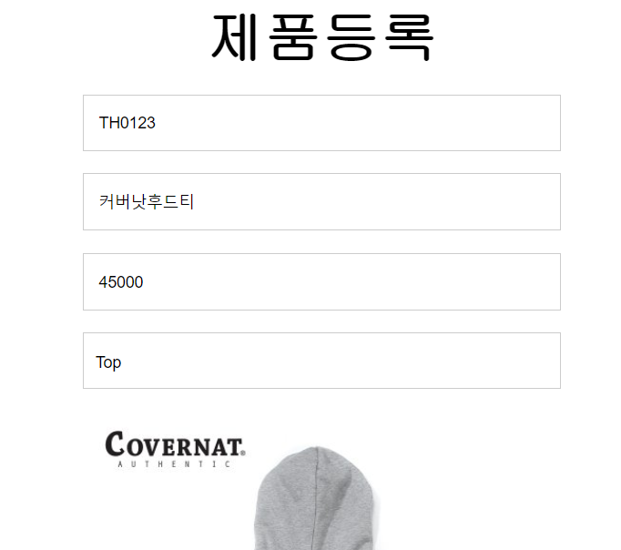
제품 상세 정보 등록

Slide 22
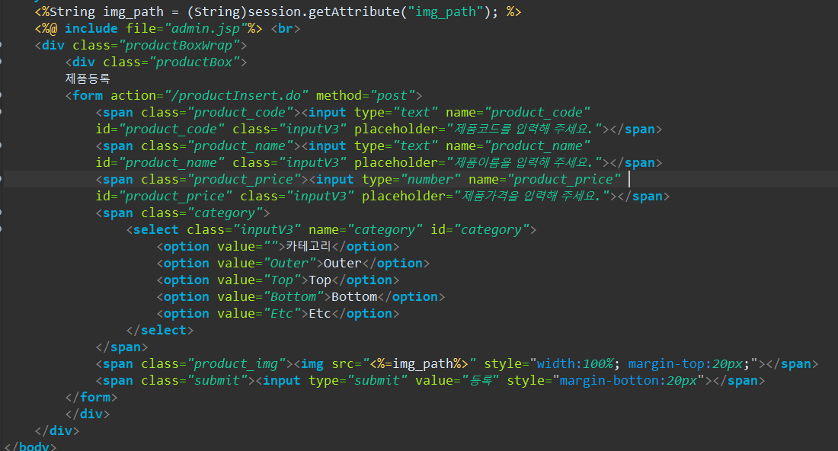
제품코드, 제품이름
input태그 type속성에서 text 사용
제품가격
input 태그 type속성에서 number
카테고리
select 태그 사용

Slide 23
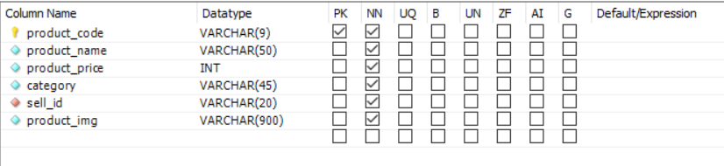
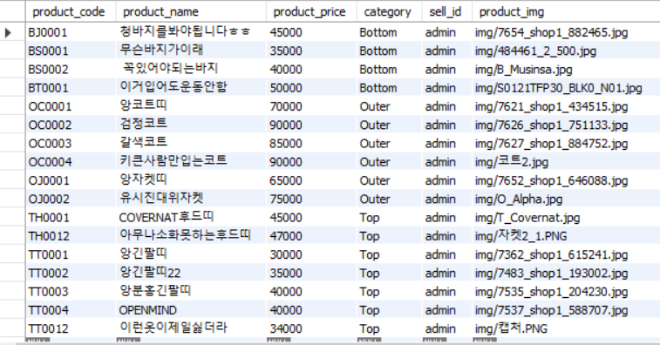
insert 쿼리사용하여 product 테이블에 데이터를 insert 했습니다.
현재 product 테이블에 들어있는 데이터입니다.

Slide 24
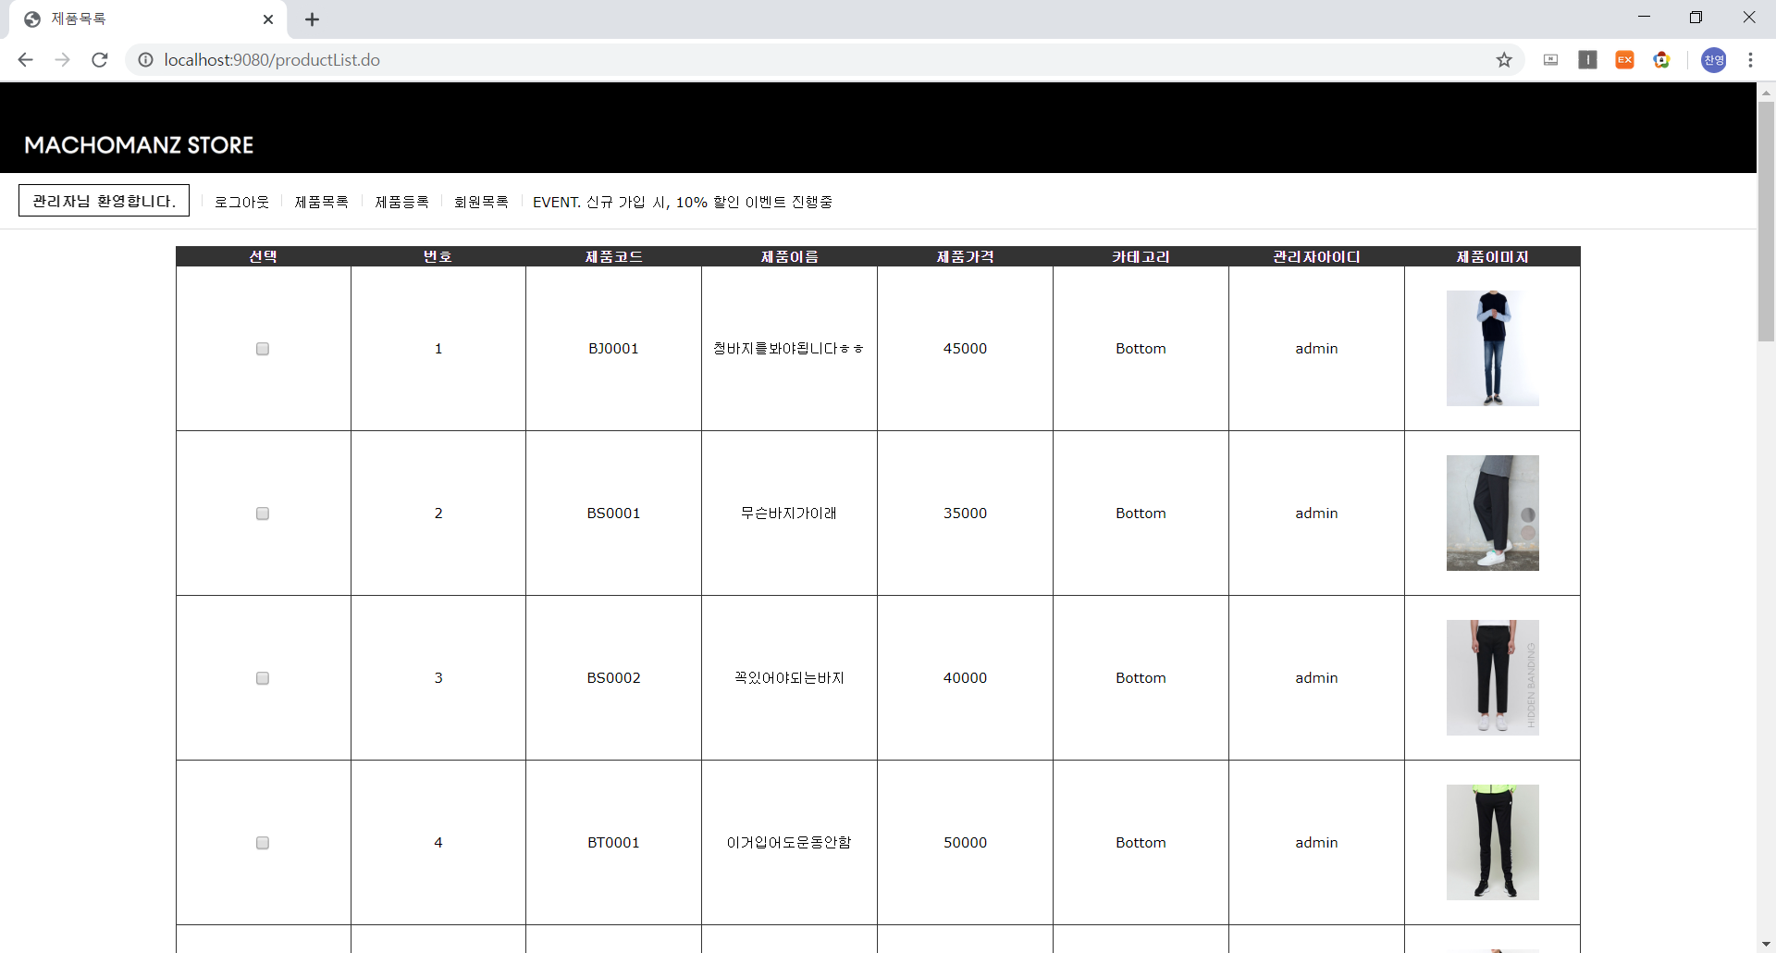
# 관리자
제품목록
제품목록 페이지

Slide 25
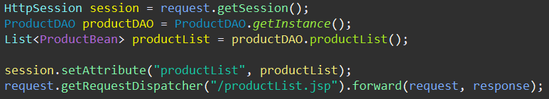
select 쿼리로 product 테이블에 들어있는 데이터를 모두 가져와 ProductBean에 setter 해주고 List Collection에 ProductBean add해서 SessionScope에 넣어뒀습니다.

Slide 26
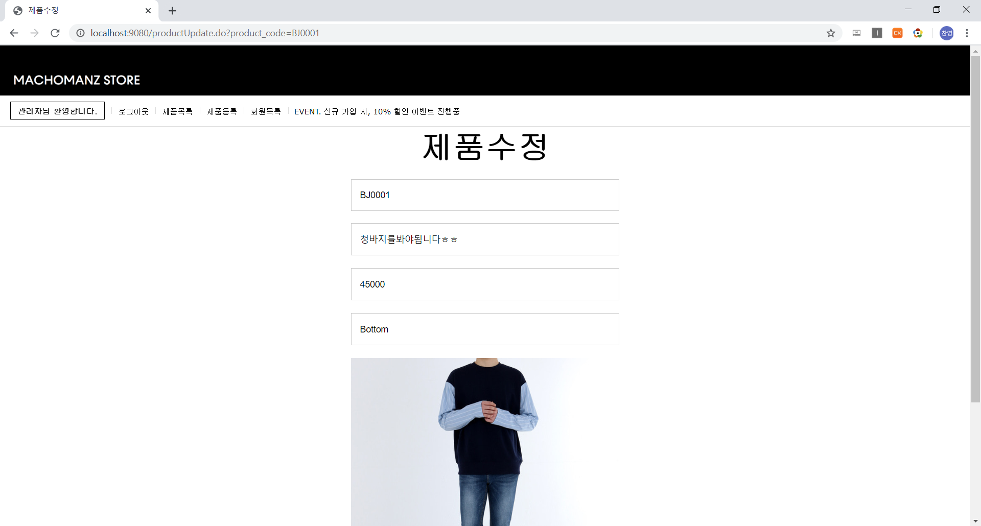
# 관리자
제품수정
제품수정 페이지
제품목록 페이지에서 제품코드를 누르면 해당 제품의 제품수정 페이지로 이동합니다.

Slide 27
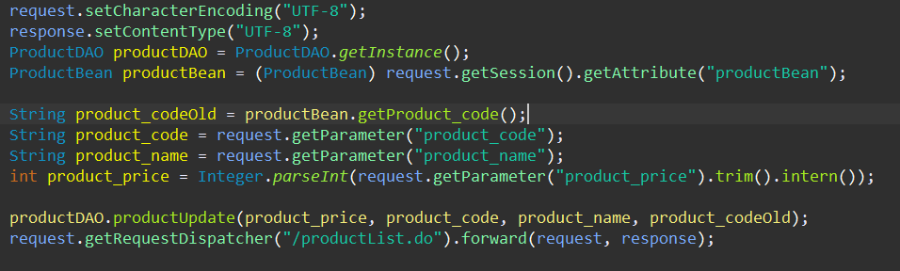
update 쿼리 사용했고 수정할 내용은 jsp에서 받아서 처리해줬습니다.

Slide 28
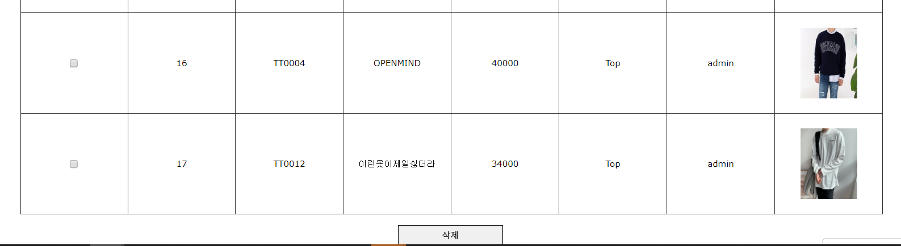
# 관리자
제품삭제
제품목록 페이지에서 제품 삭제

Slide 29
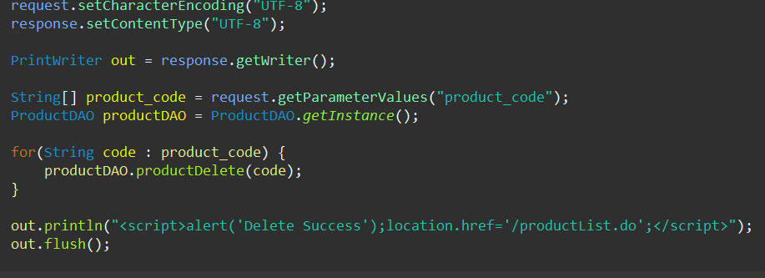
체크박스로 각 row의 product_code를 배열로 받아와서 체크 된 제품을 삭제할 수 있도록 구현했습니다.
delete 쿼리를 사용하여 product 테이블에 있는 데이터도 삭제할 수 있도록 구현했습니다.

Slide 30
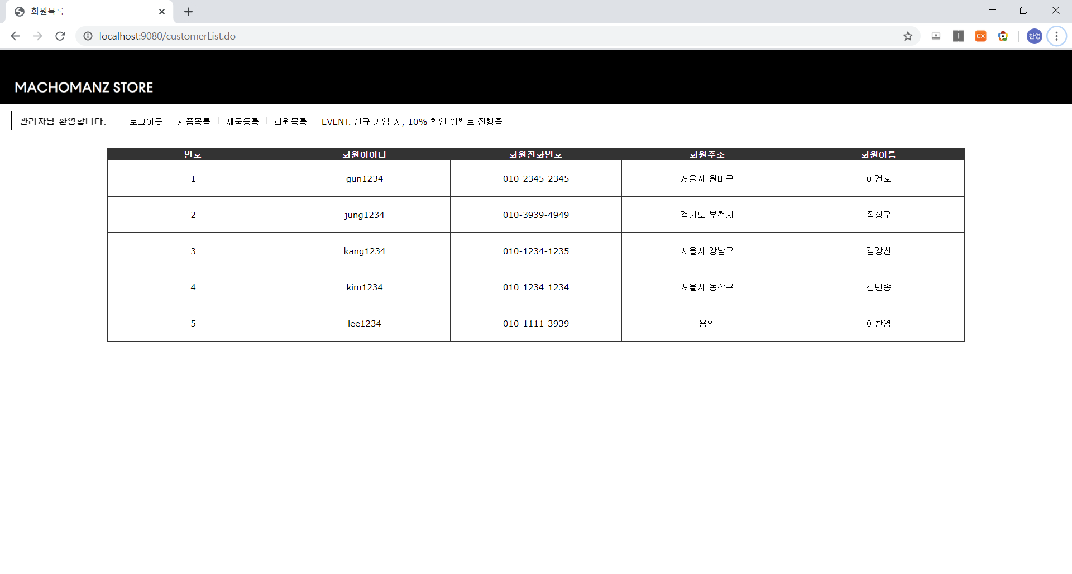
# 관리자
회원목록
회원목록 페이지

Slide 31
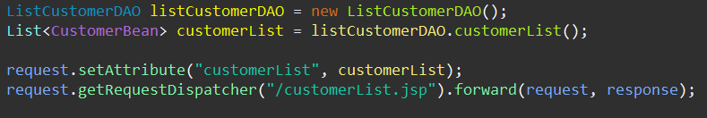
select 쿼리를 사용하여 customer 테이블에 있는 데이터를 모두 조회하여 각 튜플을 CustomerBean에 setter 해주고 List Collection에 담아 request Scope에 담아 view영역에 뿌려줬습니다.

Slide 32
민종
전체 UI - Theme
# 기능
>> 로그인, 로그아웃
>> 회원가입
# UI
>> 메인페이지
>> 로그인
>> 회원가입

Slide 33
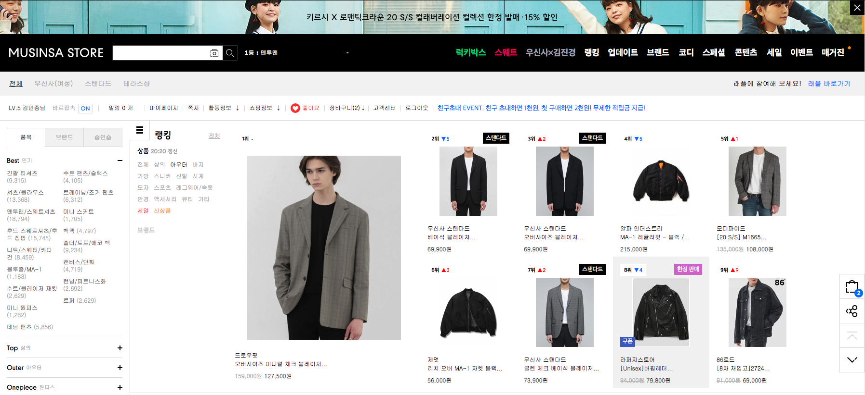
# UI Theme - MUSINSA
로그인 / 회원가입

Slide 34
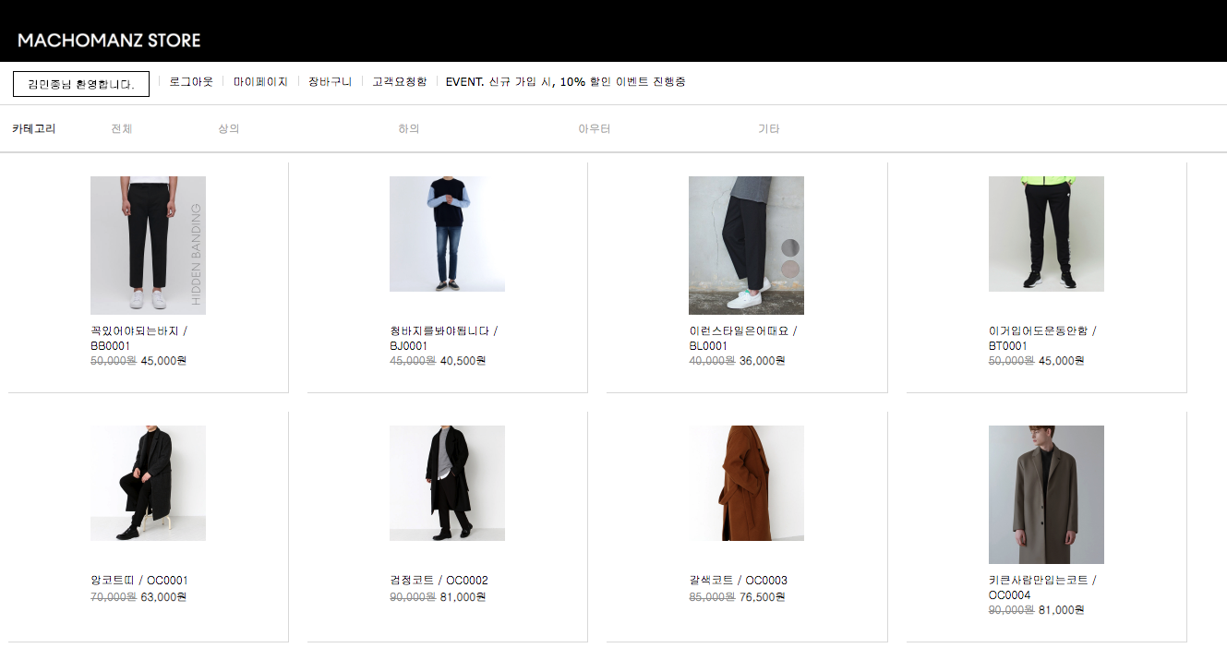
# UI - MAIN

Slide 35
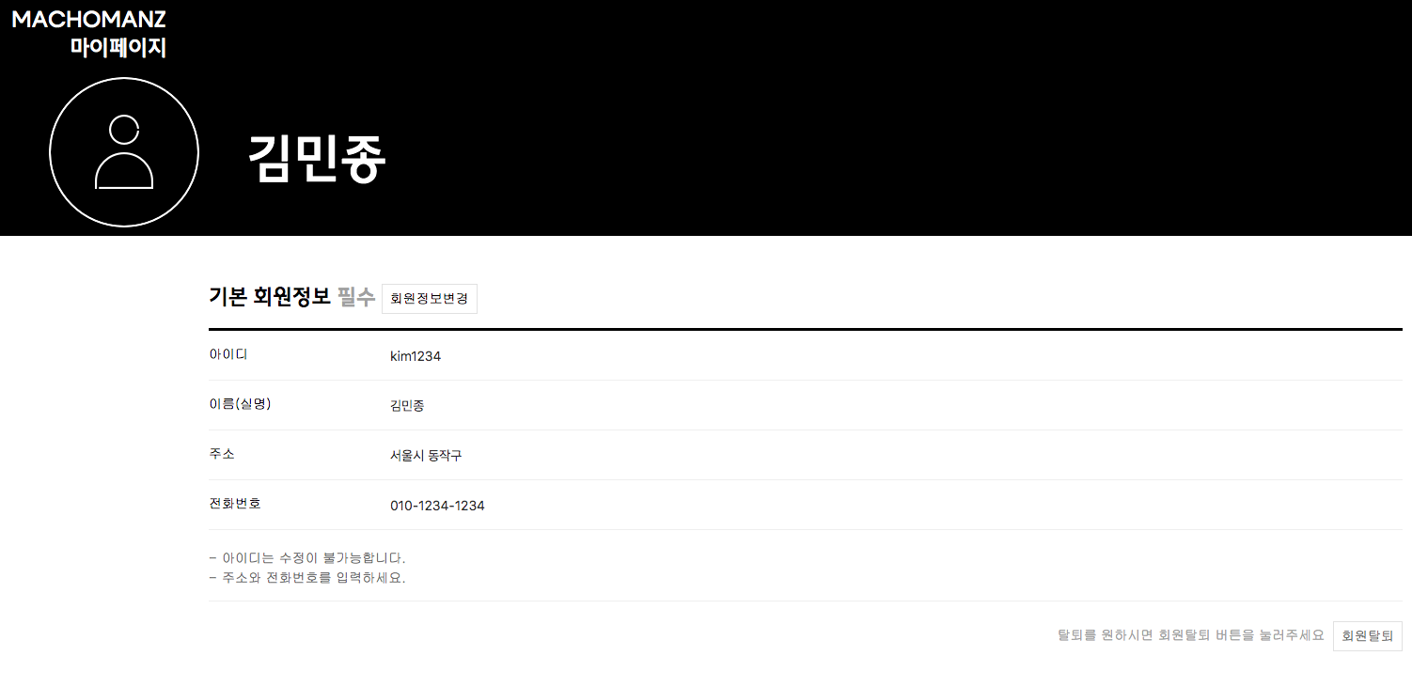
# UI - MYPAGE

Slide 36
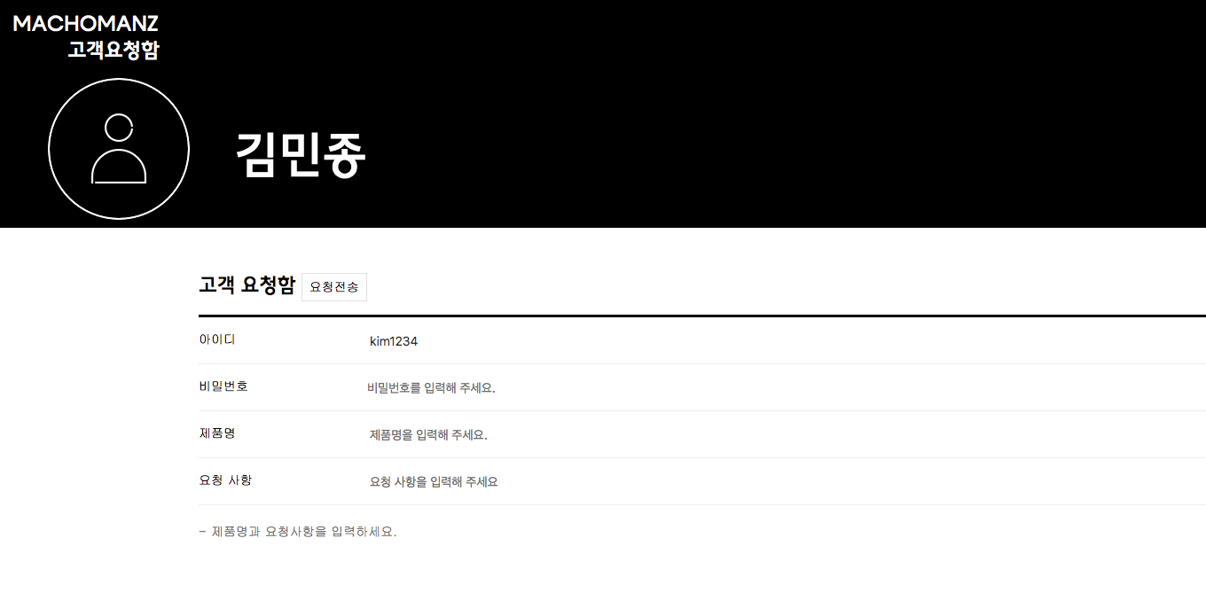
# UI - 고객요청함

Slide 37
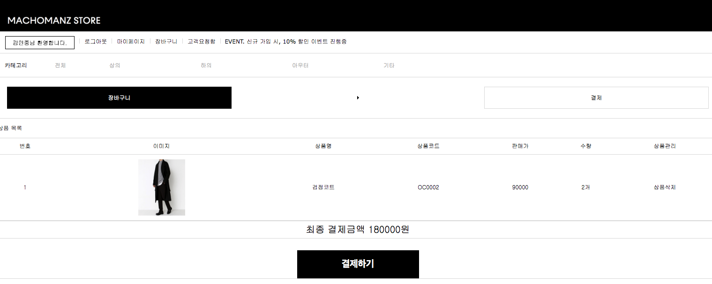
# UI - 장바구니

Slide 38
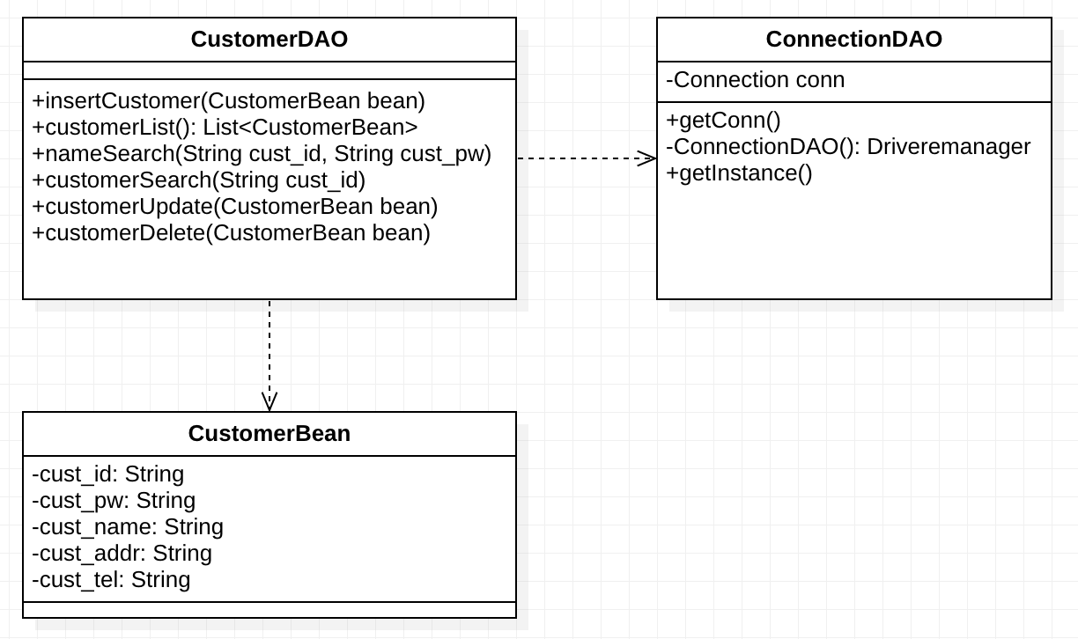
# UML - CUSTOMER
로그인 / 회원가입

Slide 39
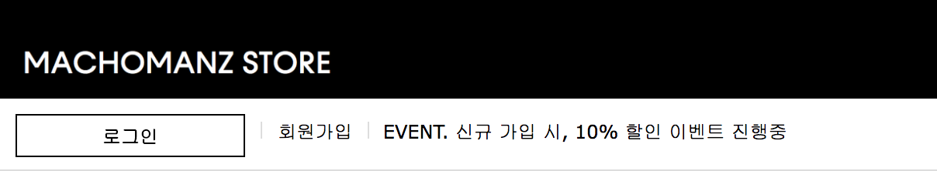
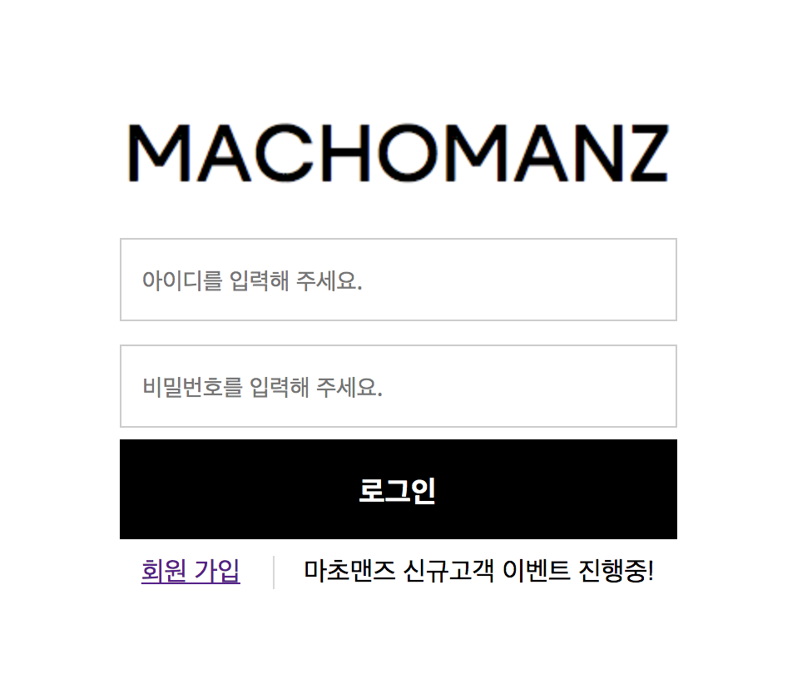
# 회원가입
signUp.jsp

Slide 40
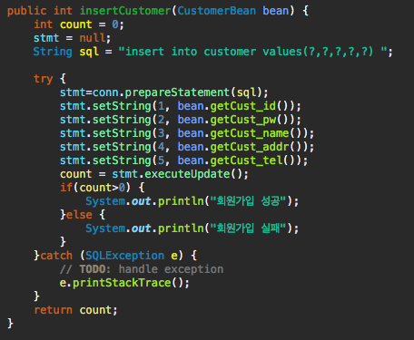
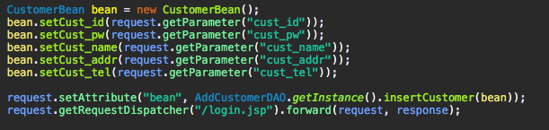
# 회원가입
CustomerDAO. insertCustomer()를 통해,
페이지 에서 입력한 데이터를 bean에 담고
customer table에 데이터를 저장

Slide 41
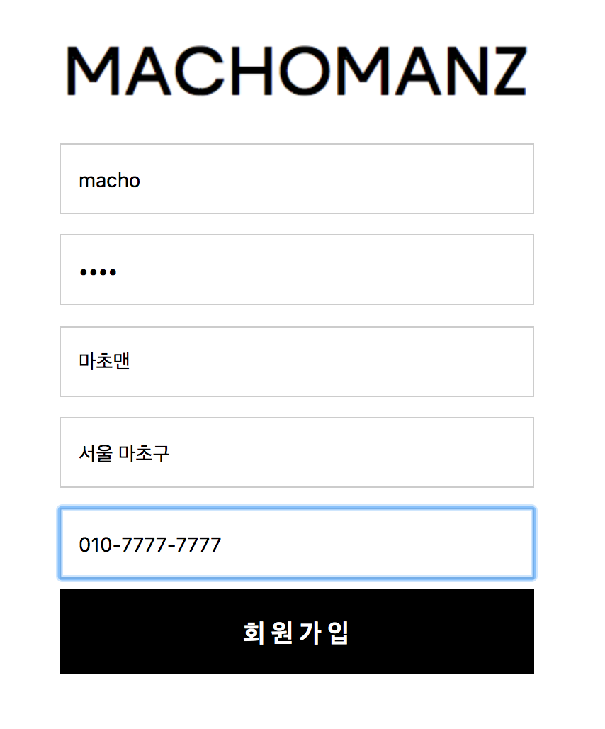
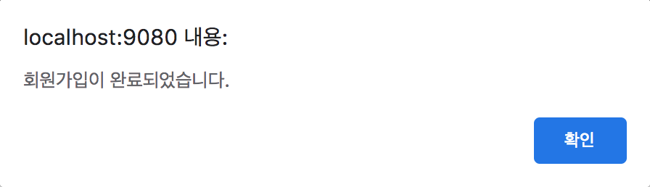
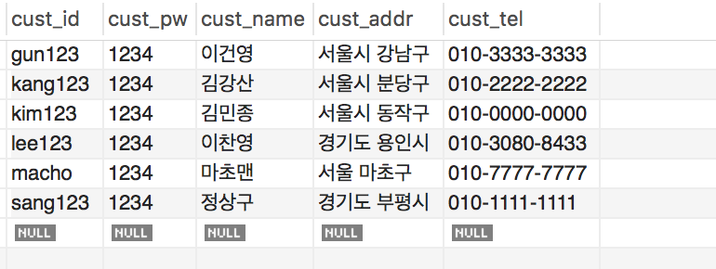
# 회원가입
회원가입을 통해 customer table에
데이터가 추가된 모습

Slide 42
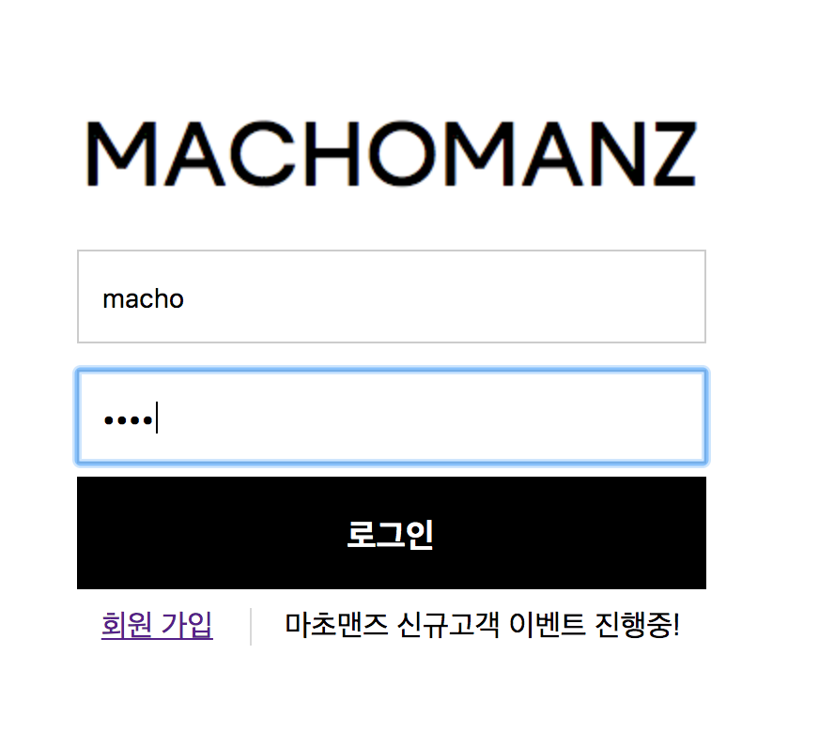
# 로그인
메인페이지
login.do
로그인 / 회원가입

Slide 43
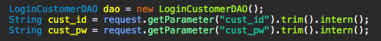
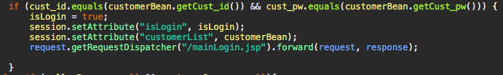
# 로그인
CustomerDAO의 nameSearch()를 통해
customer table에 존재하는 cust_id와 cust_pw의 비교하고,
session.setAttribute를 통해 “customerList”객체에 로그인한 사용자의 정보를 담아줌

Slide 44
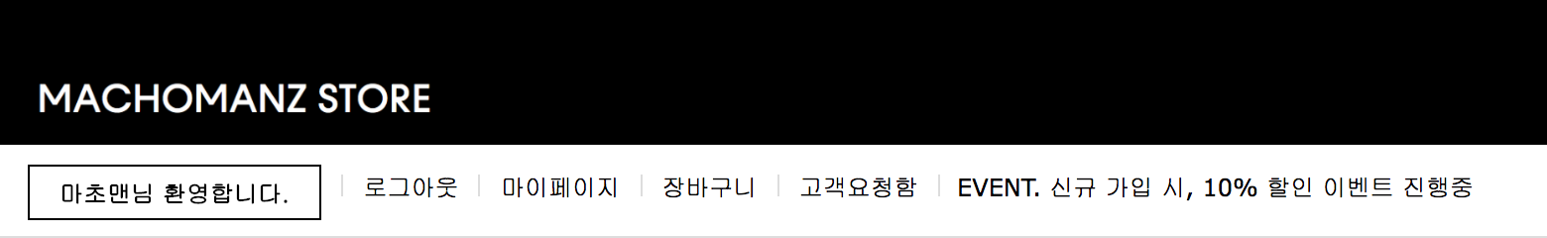
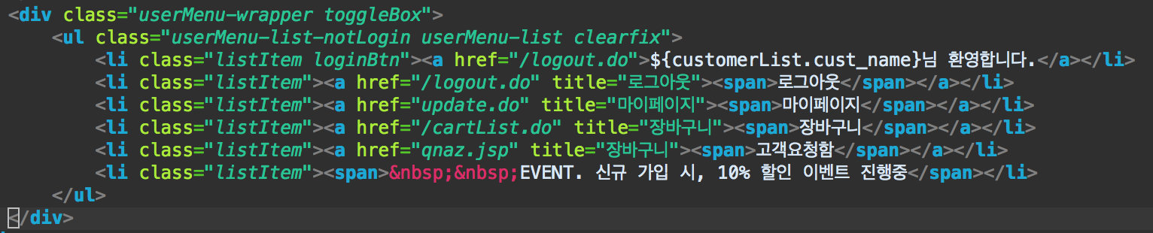
# 메인폼
session의 ”customerList”의 담긴 cust_name을 출력

Slide 45
# 메인폼
두개의 버튼 모두 서블릿을 통해 로그아웃 되며,
설정된 세션객체의 정보를 초기화 하기 위하여 invalidate()함수를 사용
logout.do

Slide 46
건호
# 기능
>> 회원 정보 수정
>> 고객 요청함
# UI
>> 회원 정보 수정
>> 고객 요청함

Slide 47
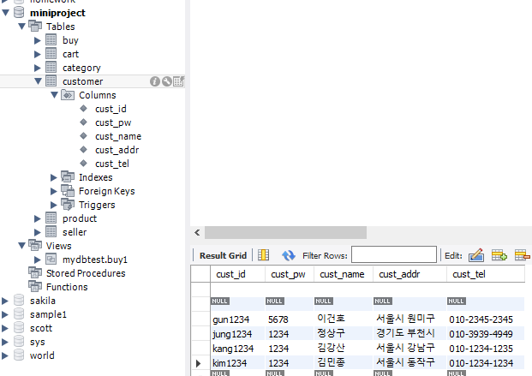
# 데이터베이스 설정
mysql DB schema
table 생성
Column 생성

Slide 48
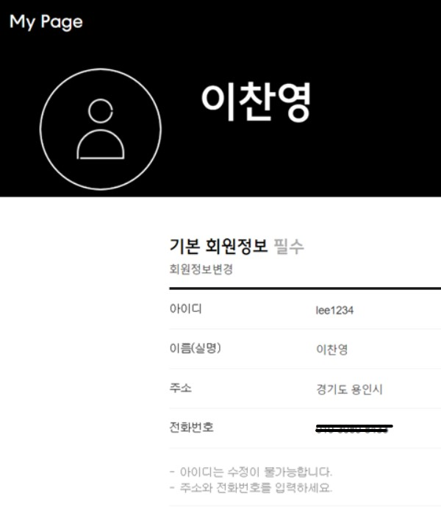
# 사용한 class들
M : connection_DAO
customer_DTO,
customer_DAO
V : mypage.jsp
C : UpdateProcessServlet,
DeleteProcessServlet

Slide 49
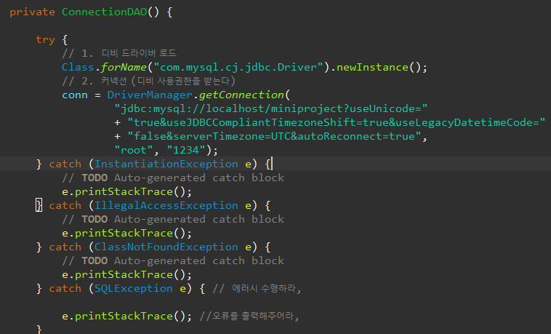
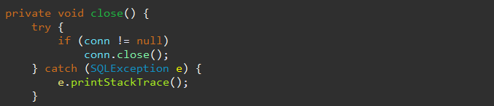
# 커넥션 연결
Try catch절, Class.forName(Driver).
newInstance(); 통해, DB연결
사용 한 드라이버 종료

Slide 50
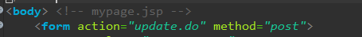
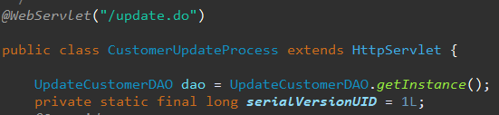
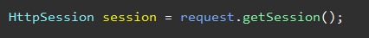
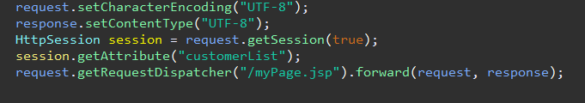
# 마이페이지
-회원리스트-
View = Mypage.jsp
Controller =
UpdateServelt == Update.do
Model =
loginProcessServlet에 생성한
Session ==
customerBean 인스턴스

Slide 51
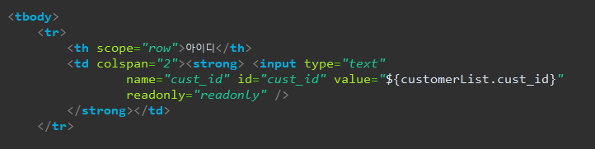
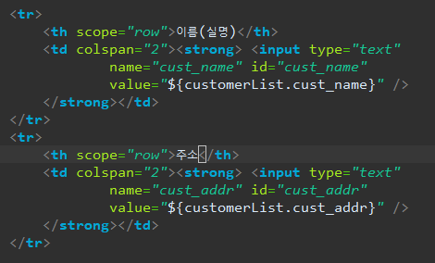
# 회원정보 변경
View = Mypage.jsp
Id는 수정 못하게, readonly
수정 가능한 항목들은 <input>

Slide 52
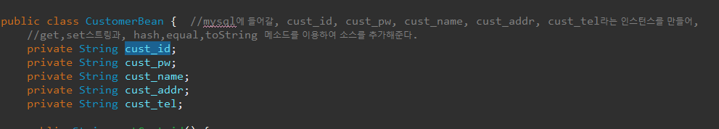
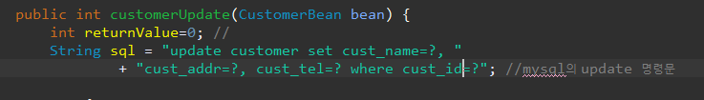
# 회원정보 변경
cust_DTO, Bean을 생성,
get,set,tostring,hash,equal
의 소스를 생성
회원정보 수정하는 기능을 수행을 위해, updateDAO 생성
Mysql에서는, Update “table이름” set 컬럼명, where “조건문”;의 명령문을 입력하여, mysql에 update를 실행한다.

Slide 53
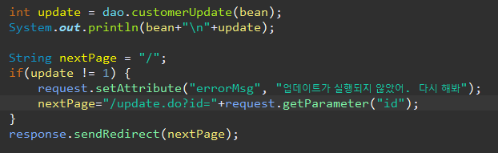
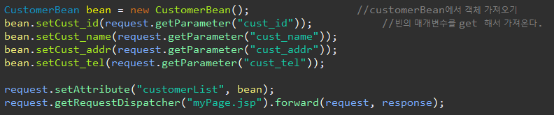
# 회원정보 변경
마지막으로. DAO와 연결한,
결과값을 mypage.jsp에 경로 연결
또한,
UpdatecustomerDAO를 통해
입력한 데이터를 bean에 담고
customer table에 데이터를 저장

Slide 54

# 회원정보 변경

Slide 55

수정 후 결과

Slide 56




# 회원탈퇴
회원탈퇴 기능을 위하여,
Delete from “table명” where “컬럼명” 의 쿼리문을 작성
그 뒤, close 문 작성

Slide 57

# 고객 요청함
Mainpage.jsp 에서, 고객 요청함인, QNA.jsp 로 갈 수있게끔, <a> 태그를 통한,경로 설정.

Slide 58

# 고객 요청함
고객 요청함 페이지,
span을 이용하여 블록 생성,
alert, 를 이용하여, 팝업 생성

Slide 59



# 고객 요청함

Slide 60
강산
상품리스트 - 전체
화면
코드
상품리스트 - 분류
화면
코드
상세페이지
화면
코드

Slide 61



Slide 62




Slide 63




Slide 64
상구
장바구니
담기
조회
삭제, 가격합산
결제
조회
결제완료

Slide 65


insert.Do

Slide 66


cartInsert.do

Slide 67



Slide 68

cartList.jsp

Slide 69


cartList.do 리스트 조회

Slide 71

cartList.do 상품가격합

Slide 73



cartDelete.do

Slide 75


Slide 76
buyList.jsp

Slide 77

buyList.jsp

Slide 78

buy.do 구매내역 저장

Slide 79
9. 프로젝트 시연
Project Run

Slide 80
10. 프로젝트 일정
 | 2/27 | 2/28 | 2/29 | 3/1 | 3/2 | 3/3 | 3/4 | 3/5 | 3/6 | 3/7 | 3/8
Ui Story Board
ERD
UML
기능코딩
UI코딩
ppt 제작
발표준비

Slide 81
11. Q&A
Q & A

